Slide 1


Slide 2






تعيين تلميذ(ة) للإجابة
توجيهات و شرح التعليمات
عرض فيديو
المرور بين الصفوف للمساعدة و تصحيح الإنجازات
عمل في ثنائيات
نهاية الشريط، المرور إلى الشريحة الموالية.

Slide 3

تنظيم حصص الأسبوع الأول
اليوم 4 -
اليوم1 -
نشاط اعتيادي
ورشة الكتابة: إملاء
ورشة الكتابة : إنتاج كتابي – الحصة1
نشاط اعتيادي
المعجم
الاستماع.
اليوم 5 -
اليوم2 -
نشاط اعتيادي
قراءة : ما بعد القراءة : تقويم المقروء
ورشة الكتابة : إنتاج كتابي الحصة 2
نشاط اعتيادي
قراءة : ما قبل القراءة: التوقع والتحقق
قراءة : أثناء القراءة – الفهم)
اليوم 6 -
نشاط اعتيادي
مراجعة توليف (شكل وفهم)
القراءة الاثرائية : الحصة1
1نشاط اعتيادي
قراءة : أثناء القراءة
ورشة الكتابة: الصرف والتحويل .
Révision
Lecture offerte

Slide 4






هيكلة حصة اليوم
- 01 انشطة اعتيادية
الطلاقة
- 02ورشة القراءة – الحصة 3
موسيقى الحرية - استثمار
- 03ورشة الكتابة – الصرف والتحويل
جمع المذكر السالم.

Slide 5

عند نهاية الحصة
على الأقل 80% من المتعلمين سيكونون قادرين على:
قراءة فقرة باسترسال والإجابة عن سؤال الفهم؛
استثمار استراتيجيات فهم نص قرائي؛
صياغة جمع مذكر سالم و توظيفه.

Slide 6

افتتاح الحصة
افتتاح الحصة
ترحيب
تدبير السلوك
نشاط اعتيادي : الطلاقة

Slide 7

مرحبا بكم ، سنبدأ حصة اللغة العربية.
اختــتام الحــصة
ورشة الكتابة
ورشة القراءة
افتتاح الحصة

Slide 8




اختــتام الحــصة
ورشة الكتابة
ورشة القراءة
افتتاح الحصة
قبل أن نبدأ حصة اليوم سأذكركم بشروط الحصول على نجمة السلوك الجيد.
في كل حصة سيفوز ثلاثة منكم بالنجمة. ما السلوك الذي يعبر عنه كل مشهد ؟

Slide 9



ضعوا اللوحة على الطاولة ، الكراسة والدفتر والمقلمة في القمطر
اختــتام الحــصة
ورشة الكتابة
ورشة القراءة
افتتاح الحصة

Slide 10

ستتدربون في هذه الحصة على قراءة فقرة بدقة وسرعة. من يقرأ؟ تابعوا.
اختــتام الحــصة
ورشة الكتابة
ورشة القراءة
افتتاح الحصة
يُدْرِكُ ٱلْباحِثونَ في ٱلتّاريخِ ٱلْإِنْسانِيِّ أَنَّ ٱلثَّقافَةَ ٱلْمَغْرِبِيَّةَ غَنِيَّةٌ وَمُتَنَوِّعَةٌ، لِما تَتَضَمَّنُهُ مِنْ عَناصِرَ تُراثِيَّةٍ مُخْتَلِفَةٍ. فَفي كُلِّ جِهَةٍ مِنْ جِهاتِ ٱلْمَمْلَكَةِ ﭐلْمُمْتَدَّةِ، نَجِدُ عاداتٍ وَتَقاليدَ خاصَّةً، وَأَلْواناً فَنِّيَّةً وشَعْبِيَّةً جَميلَةً،ورَقْصاتٍ وَأَغانِيَ تُعَبِّرُ عَنْ حَياةِ ٱلنّاسِ وَتاريخِهِمْ، وَتُراثِهِمُ ٱلْقَديمِ. كَما نَجِدُ أَزْياءً تَقْليدِيَّةً، وَحِرَفاً يَدَوِيَّةً، وَمَأْكولاتٍ مَحَلِّيَّةً تُشَكِّلُ جُزْءاً مِنْ هُوِيَّةِ هَذِهِ ٱلْمَناطِقِ. وَمَعَ ٱخْتِلافِ ٱلْأُصولِ وﭐلرَّوافِدِ وَٱللُّغاتِ، تَتَوَحَّدُ هذِهِ ٱلثَّقافَةُ في صورَةٍ جَماعِيَّةٍ تُعَبِّرُ عَنْ حُبِّ ٱلْمَغارِبَةِ لِوَطَنِهِمْ. فَٱلْعاداتُ، وَٱلْأَعْرافُ، وَٱلتُّرَاثُ،وَجَميعُ أَشْكالِ ﭐلتَّعْبيرِ، كُلُّها تُقَوّي ٱرْتِباطَ ٱلْإِنْسانِ بِبيئَتِهِ، وَتُساعِدُهُ عَلى ٱلِاعْتِزازِ بِهُوِيَّتِهِ.

Slide 11

الآن سنمر لتحدي الطلاقة. سأسحب 5 بطاقات تحمل أسماء 5 متعلمين. سأنادي على المتعلم الأول ليقرأ النص بطلاقة.
اختــتام الحــصة
ورشة الكتابة
ورشة القراءة
افتتاح الحصة
تَحَدّي ٱلطَّلاقَةِ

Slide 12

أنادي على التلميذ الأول: ..................................
اختــتام الحــصة
ورشة الكتابة
ورشة القراءة
افتتاح الحصة
يُدْرِكُ ٱلْباحِثونَ في ٱلتّاريخِ ٱلْإِنْسانِيِّ أَنَّ ٱلثَّقافَةَ ٱلْمَغْرِبِيَّةَ غَنِيَّةٌ وَمُتَنَوِّعَةٌ، لِما تَتَضَمَّنُهُ مِنْ عَناصِرَ تُراثِيَّةٍ مُخْتَلِفَةٍ. فَفي كُلِّ جِهَةٍ مِنْ جِهاتِ ٱلْمَمْلَكَةِ ﭐلْمُمْتَدَّةِ، نَجِدُ عاداتٍ وَتَقاليدَ خاصَّةً، وَأَلْواناً فَنِّيَّةً وشَعْبِيَّةً جَميلَةً،ورَقْصاتٍ وَأَغانِيَ تُعَبِّرُ عَنْ حَياةِ ٱلنّاسِ وَتاريخِهِمْ، وَتُراثِهِمُ ٱلْقَديمِ. كَما نَجِدُ أَزْياءً تَقْليدِيَّةً، وَحِرَفاً يَدَوِيَّةً، وَمَأْكولاتٍ مَحَلِّيَّةً تُشَكِّلُ جُزْءاً مِنْ هُوِيَّةِ هَذِهِ ٱلْمَناطِقِ. وَمَعَ ٱخْتِلافِ ٱلْأُصولِ وﭐلرَّوافِدِ وَٱللُّغاتِ، تَتَوَحَّدُ هذِهِ ٱلثَّقافَةُ في صورَةٍ جَماعِيَّةٍ تُعَبِّرُ عَنْ حُبِّ ٱلْمَغارِبَةِ لِوَطَنِهِمْ. فَٱلْعاداتُ، وَٱلْأَعْرافُ، وَٱلتُّرَاثُ،وَجَميعُ أَشْكالِ ﭐلتَّعْبيرِ، كُلُّها تُقَوّي ٱرْتِباطَ ٱلْإِنْسانِ بِبيئَتِهِ، وَتُساعِدُهُ عَلى ٱلِاعْتِزازِ بِهُوِيَّتِهِ.

Slide 13
الفائزون بنجمة الطلاقة هم ...........................................................................
اختــتام الحــصة
ورشة الكتابة
ورشة القراءة
افتتاح الحصة
تَحَدّي ٱلطَّلاقَةِ

Slide 14
ورشة القراءة – الحصة 3
ورشة القراءة
موسيقى الحرية.
- استثمار إستراتيجيات الفهم.

Slide 15
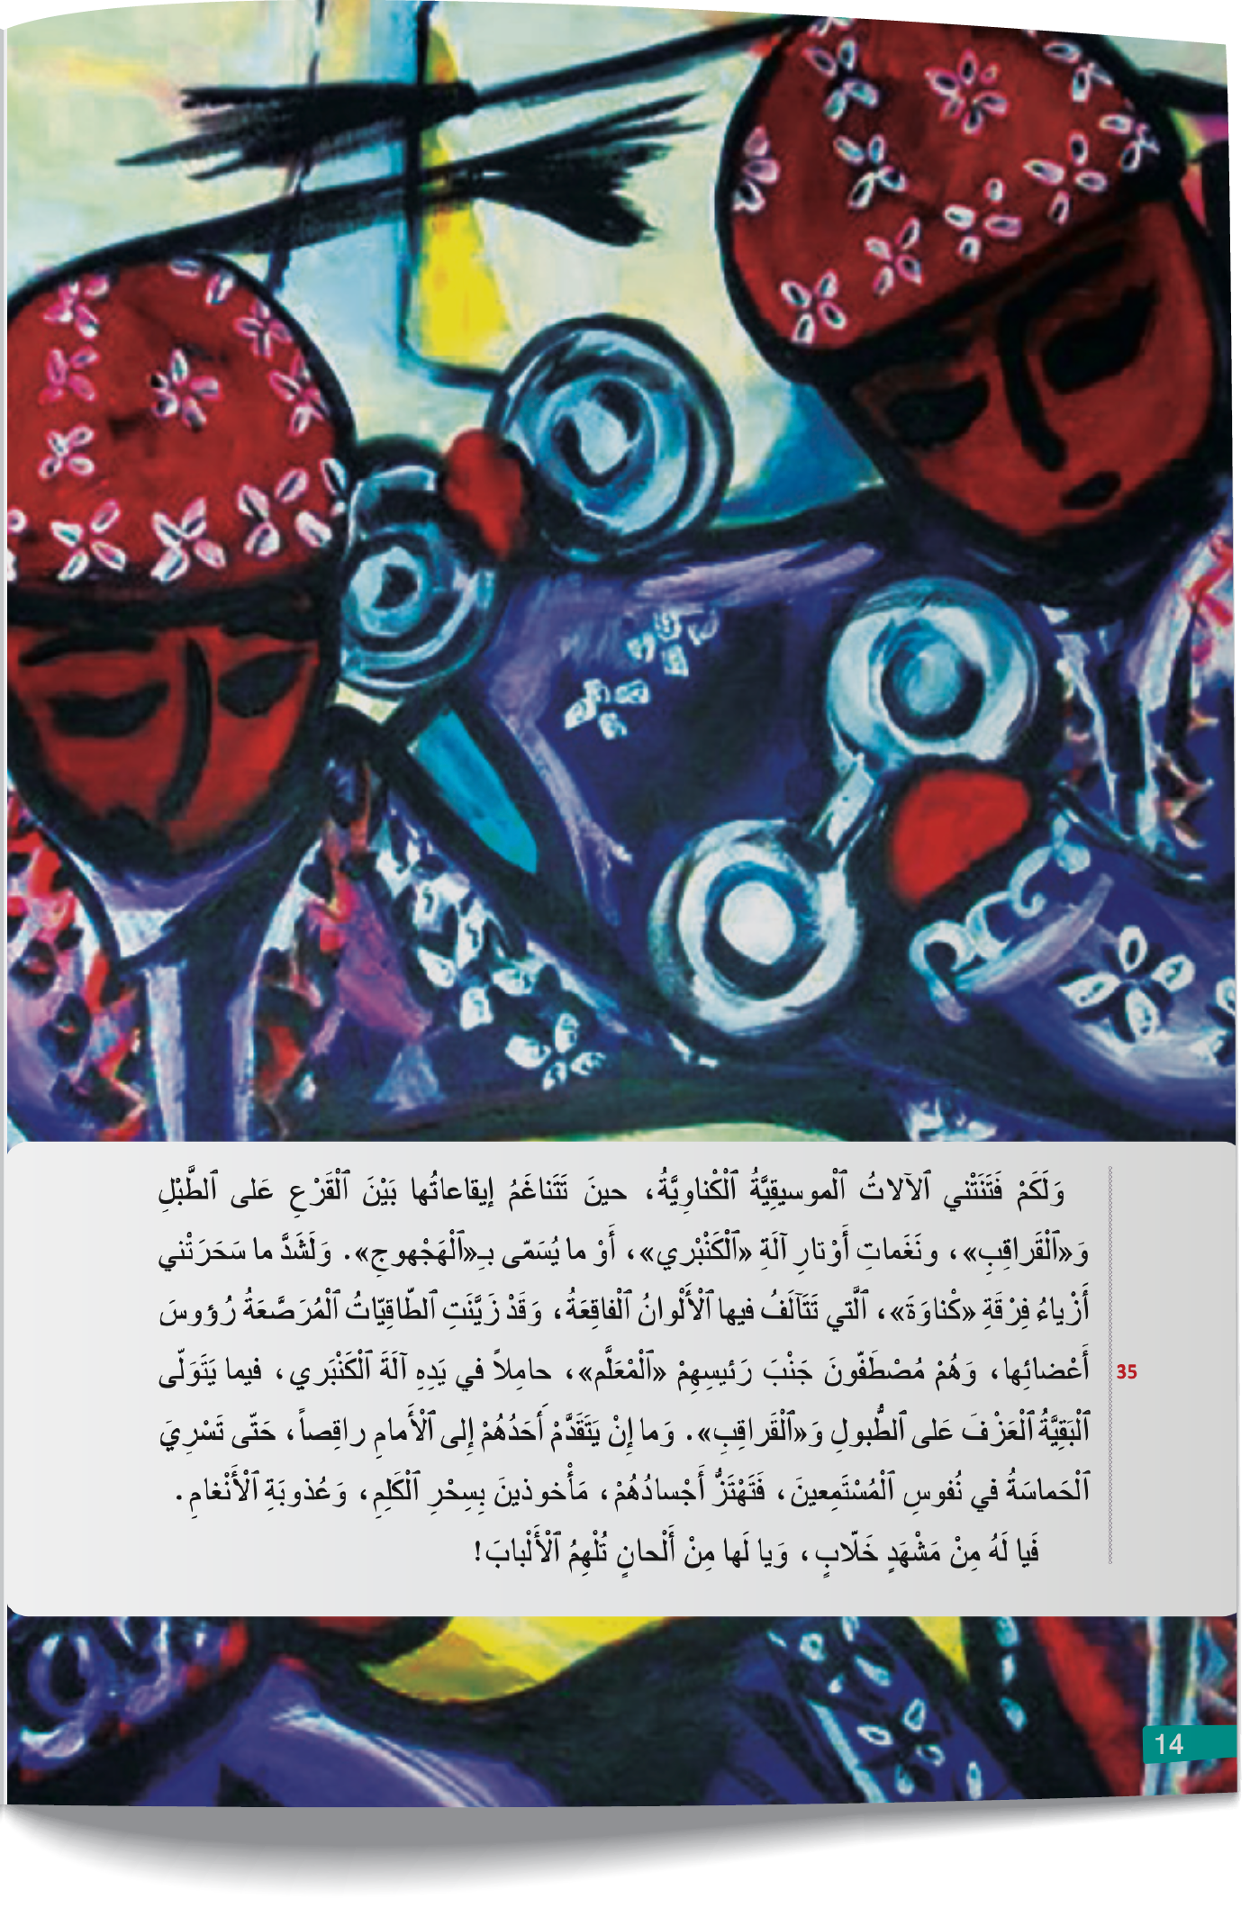
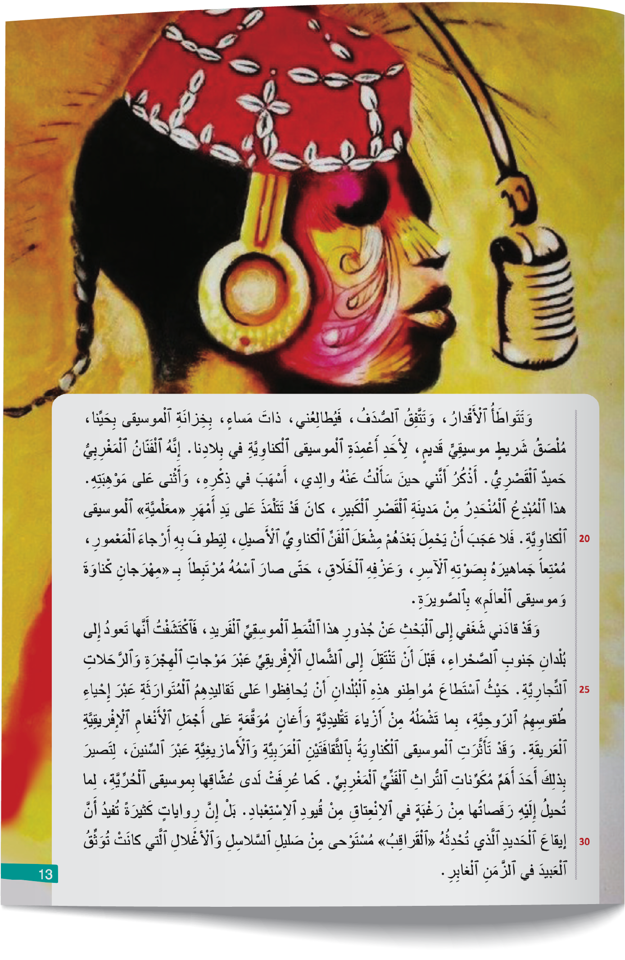
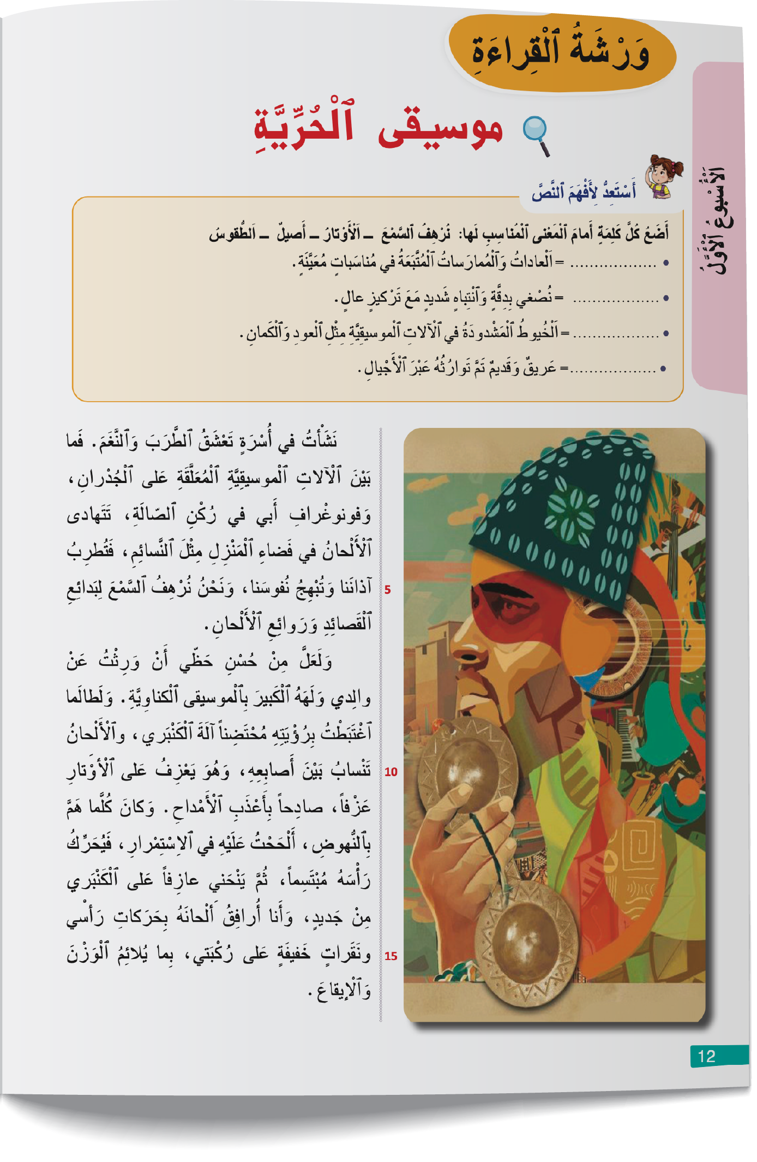
نواصل قراءة نص " موسيقى الحرية"؛ وتوظيف استراتيجيات الفهم.
اختــتام الحــصة
ورشة الكتابة
ورشة القراءة
افتتاح الحصة

Slide 16
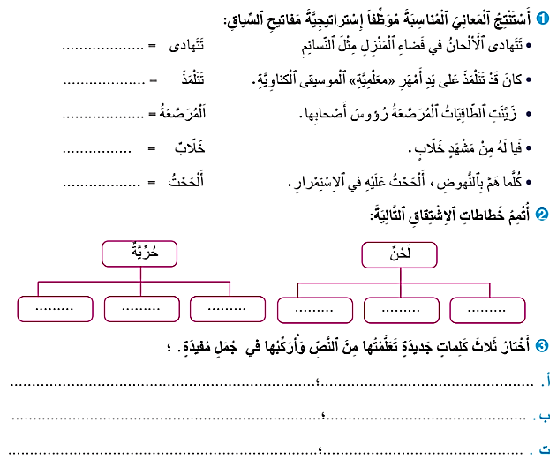
قبل ذلك نصحح الواجب المنزلي. سأراقب إنجازاتكم.
اختــتام الحــصة
ورشة الكتابة
ورشة القراءة
افتتاح الحصة

Slide 17
لنصحح شفويا.
اختــتام الحــصة
ورشة الكتابة
ورشة القراءة
افتتاح الحصة

Slide 18

خذوا كراساتكم . لتقرؤوا النص قراءات فردية. طبقوا ما تعلمتم في حصص الطلاقة.
اختــتام الحــصة
ورشة الكتابة
ورشة القراءة
افتتاح الحصة

Slide 19
يقرأ كل واحد منكم فقرة الآخرون يتتبعون. من يقرأ؟
اختــتام الحــصة
ورشة الكتابة
ورشة القراءة
افتتاح الحصة

Slide 20
تابعوا مع زميلكم وسطروا بقلم الرصاص على الأدوات الموسيقية التي وردت في النص.
اختــتام الحــصة
ورشة الكتابة
ورشة القراءة
افتتاح الحصة

Slide 21
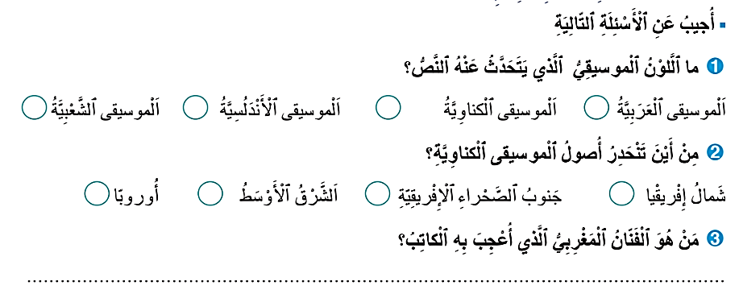
خذوا الصفحة 16 سوف تجيبون بسرعة على الأسئلة 1 2 3 معكم 3 دقائق.
اختــتام الحــصة
ورشة الكتابة
ورشة القراءة
افتتاح الحصة

Slide 22
سأمر بين الصفوف لمساعدتكم.
اختــتام الحــصة
ورشة الكتابة
ورشة القراءة
افتتاح الحصة

Slide 23
نصحح الأسئلة. من يقرأ جوابه؟ هل أنتم متفقون؟
تصحيح جماعي تفاعلي
اختــتام الحــصة
ورشة الكتابة
ورشة القراءة
افتتاح الحصة

Slide 24
صححوا.
اختــتام الحــصة
ورشة الكتابة
ورشة القراءة
افتتاح الحصة
x
x
أُعْجِبَ ﭐلْكاتِبُ بِـﭐلْفَنّانِ ﭐلْمَغْرِبِيِّ حَميدٍ ﭐلْقَصْرِيِّ.

Slide 25
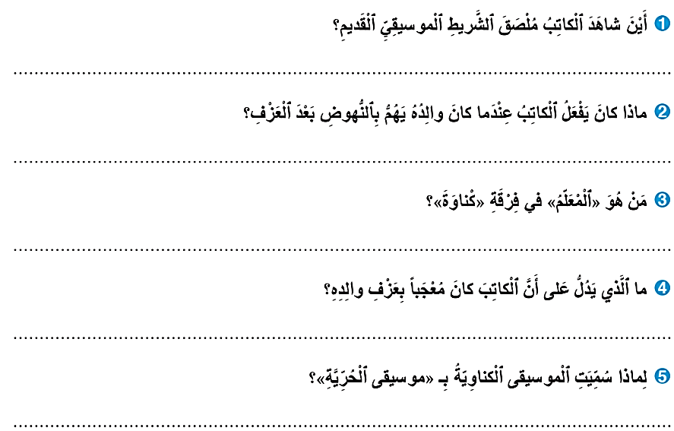
الآن أجيبوا عن الأسئلة التالية على كراساتكم. عمل فردي
اختــتام الحــصة
ورشة الكتابة
ورشة القراءة
افتتاح الحصة

Slide 26
سأمر بين الصفوف لمساعدتكم.
اختــتام الحــصة
ورشة الكتابة
ورشة القراءة
افتتاح الحصة

Slide 27
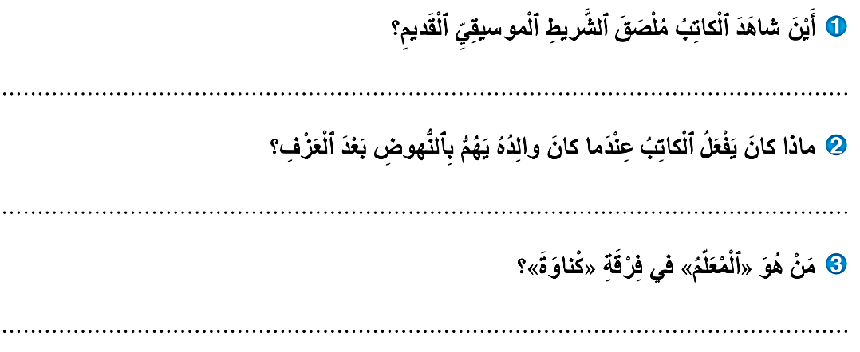
لنصحح. من يقرأ جوابه؟ هل أنتم متفقون؟
اختــتام الحــصة
ورشة الكتابة
ورشة القراءة
افتتاح الحصة

Slide 28
صححوا.
اختــتام الحــصة
ورشة الكتابة
ورشة القراءة
افتتاح الحصة
شاهَدَ ٱلْكاتِبُ مُلْصَقَ ٱلشَّريطِ ٱلْموسيقِيِّ ٱلْقَديمِ في خِزانَةِ ٱلْموسيقى بِحَيِّهِ.
كانَ ٱلْكاتِبُ يُلِحُّ عَلى والِدِهِ في ٱلِاسْتِمْرارِ فِي ٱلْعَزْفِ.
"ٱلْمْعَلَّمُ" في فِرْقَةِ "كْناوَةَ" هُوَ قائِدُ ٱلْفِرْقَةِ وَأَبْرَعُهُمْ في ٱلْعَزْفِ وَٱلْغِناءِ.

Slide 29
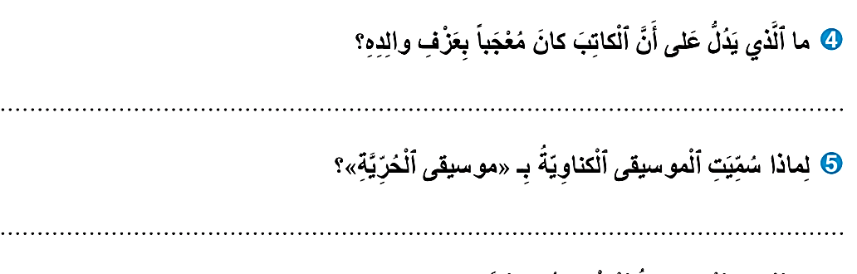
نواصل التصحيح. من يقرأ جوابه؟ هل أنتم متفقون؟
اختــتام الحــصة
ورشة الكتابة
ورشة القراءة
افتتاح الحصة

Slide 30
صححوا.
اختــتام الحــصة
ورشة الكتابة
ورشة القراءة
افتتاح الحصة
فَرْحَةُ ٱلْكاتِبِ بِرُؤْيَةِ والِدِهِ مُحْتَضِناً آلَةَ ٱلْكَنْبَري، دَليلٌ عَلى أَنَّ ٱلْكاتِبَ كانَ مُعْجَباً بِعَزْفِ والِدِهِ.
سُمِّيَتِ ٱلْموسيقى ٱلْكناوِيَّةُ بِـ "موسيقى ٱلْحُرِّيَّةِ" لِأَنَّ رَقَصاتِها تُحيلُ إِلى ٱلرَّغْبَةِ في ٱلْاِنْعِتاقِ مِنْ قُيودِ ٱلِْاسْتِعْبادِ.

Slide 31
ورشة الكتابة – الصرف والتحويل
ورشة الكتابة – الصرف والتحويل
جمع المذكر السالم

Slide 32
سنشرع الآن في حصة الصرف والتحويل. ستتعرفون على جمع المذكر السالم و توظفونه في جمل مفيدة.
اختــتام الحــصة
ورشة الكتابة
ورشة القراءة
افتتاح الحصة
جَمْعُ ﭐلْمُذَكَّرِ ﭐلسّالِمُ

Slide 33
جمع المذكر السالم يدل على أكثر من إثنين. من يقرأ؟
اختــتام الحــصة
ورشة الكتابة
ورشة القراءة
افتتاح الحصة
جَمْعُ ﭐلْمُذَكَّرِ ﭐلسّالِمُ هُوَ ما دَلَّ عَلى أَكْثَرَ مِنْ ﭐثْنَيْنِ.
موسيقِيّينَ
رِياضِيّونَ
فَنّانونَ

Slide 34
انتبهوا ستتعرفون على كيفية صياغة جمع المذكر السالم.
اختــتام الحــصة
ورشة الكتابة
ورشة القراءة
افتتاح الحصة
جَمْعُ ﭐلْمُذَكَّرِ ﭐلسّالِمُ

Slide 35
أولا : أحدد الحركة الإعرابية للاسم في الجملة. من يقرأ؟ ما إعراب "الفنان"؟
اختــتام الحــصة
ورشة الكتابة
ورشة القراءة
افتتاح الحصة
حَضَرَ ﭐلْفَنّانُ.

Slide 36
أحدد الحركة الإعرابية للاسم في الجملة. من يقرأ؟ ما إعراب "الفنان" في كل جملة؟
اختــتام الحــصة
ورشة الكتابة
ورشة القراءة
افتتاح الحصة
حَضَرَ ﭐلْفَنّانُ.
اِسْتَقبَلَ ﭐلْجُمهورُ ﭐلْفَنّانَ.
سَلَّمْتُ عَلى ﭐلْفَنّانِ.

Slide 37
من يقرأ؟
اختــتام الحــصة
ورشة الكتابة
ورشة القراءة
افتتاح الحصة
فاعِلٌ مَرْفوعٌ.
حَضَرَ ﭐلْفَنّانُ.
مَفْعولٌ بِهِ مَنْصوبٌ.
اِسْتَقبَلَ ﭐلْجُمهورُ ﭐلْفَنّانَ.
اِسْمٌ مَجْرورٌ.
سَلَّمْتُ عَلى ﭐلْفَنّانِ.

Slide 38
في حالة الرفع، نضيف واوا ونونا. من يقرأ؟
اختــتام الحــصة
ورشة الكتابة
ورشة القراءة
افتتاح الحصة
حَضَرَ ﭐلْفَنّانُ.
حَضَرَ ﭐلْفَنّانونَ.

Slide 39
في حالة النصب. أضيف ياء و نونا. من يقرأ؟
اختــتام الحــصة
ورشة الكتابة
ورشة القراءة
افتتاح الحصة
اِسْتَقبَلَ ﭐلْجُمهورُ ﭐلْفَنّانَ.
اِسْتَقبَلَ ﭐلْجُمهورُ ﭐلْفَنّانينَ.

Slide 40
في حالة الجر. أضيف كذلك ياء و نونا. من يقرأ؟
اختــتام الحــصة
ورشة الكتابة
ورشة القراءة
افتتاح الحصة
سَلَّمْتُ عَلى ﭐلْفَنّانِ.
سَلَّمْتُ عَلى ﭐلْفَنّانينَ.

Slide 41

لنتذكر. كيف نصوغ جمع المذكر السالم؟
اختــتام الحــصة
ورشة الكتابة
ورشة القراءة
افتتاح الحصة
جَمْعُ ﭐلْمُذَكَّرِ ﭐلسّالِمُ

Slide 42
خدوا ألواحكم، سأعطيكم جملة . حولوا الكلمات باللون الأحمر الى جمع المذكر السالم
اختــتام الحــصة
ورشة الكتابة
ورشة القراءة
افتتاح الحصة
عادَ ﭐلْمُسافِرُ مَسْروراً.

Slide 43
صححوا.
اختــتام الحــصة
ورشة الكتابة
ورشة القراءة
افتتاح الحصة
عادَ ﭐلْمُسافِرُونَ مَسْرورينَ.

Slide 44
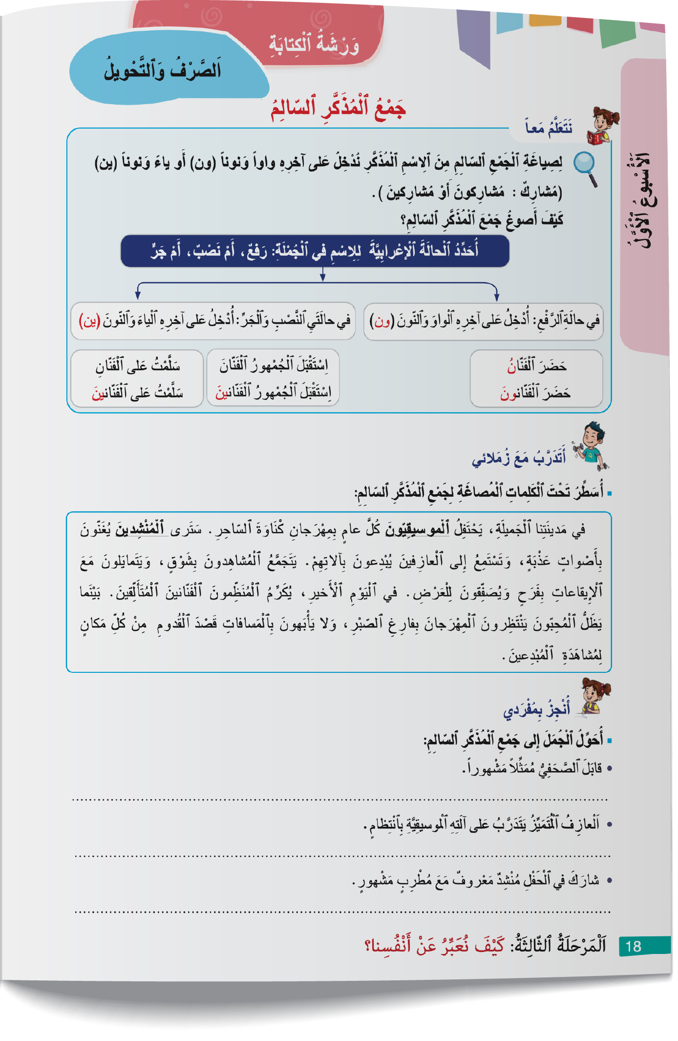
خذوا كراساتكم الصفحة 18 .من يقرأ؟
اختــتام الحــصة
ورشة الكتابة
ورشة القراءة
افتتاح الحصة

Slide 45
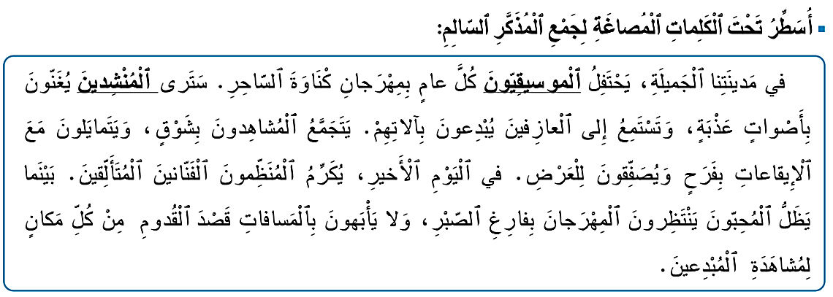
الآن، ستشتغلون في ثنائيات لإنجاز النشاط التالي
اختــتام الحــصة
ورشة الكتابة
ورشة القراءة
افتتاح الحصة

Slide 46
سأمر بين الصفوف لمساعدتكم.
اختــتام الحــصة
ورشة الكتابة
ورشة القراءة
افتتاح الحصة

Slide 47
لنصحح.
تصحيح تفاعلي.
اختــتام الحــصة
ورشة الكتابة
ورشة القراءة
افتتاح الحصة

Slide 48
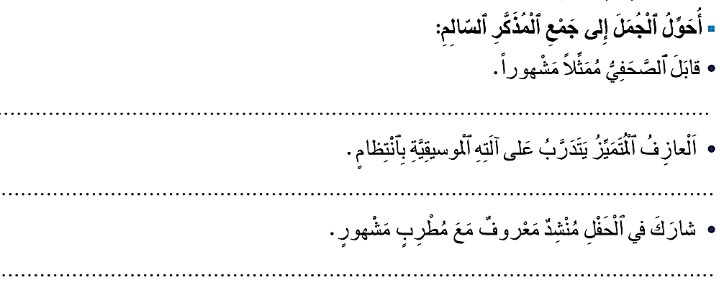
الآن، أنجزوا النشاط التالي على دفاتر القسم بعد كتابة التاريخ و عنوان الدرس .عمل فردي.
اختــتام الحــصة
ورشة الكتابة
ورشة القراءة
افتتاح الحصة

Slide 49
سأمر بين الصفوف لمساعدتكم.
اختــتام الحــصة
ورشة الكتابة
ورشة القراءة
افتتاح الحصة

Slide 50
لنصحح. من يقرأ جوابه ؟ هل أنتم متفقون؟
اختــتام الحــصة
ورشة الكتابة
ورشة القراءة
افتتاح الحصة

Slide 51
صححوا.
اختــتام الحــصة
ورشة الكتابة
ورشة القراءة
افتتاح الحصة
قابَلَ ﭐلصِّحافِيّونَ مُمَثِّلينَ مَشْهورينَ.
اَلْعازِفونَ ﭐلْمُتَمَيِّزونَ يَتَدَرَّبونَ عَلى آلاتِهِمُ ﭐلْموسيقِيَّةِ بِـﭐنْتِظامٍ.
شارَكَ في ﭐلْحَفْلِ مُنْشِدونَ مَعْروفونَ مَعَ مُطْرِبينَ مَشْهورينَ.

Slide 52
اختتام الحصة
اختتام الحصة
ماذا تعلمتم اليوم؟
واجباتكم المنزلية.

Slide 53
اختــتام الحــصة
ورشة الكتابة
ورشة القراءة
افتتاح الحصة
من يذكرنا بكيفية صياغة جمع المذكر السالم؟
جَمْعُ ﭐلْمُذَكَّرِ ﭐلسّالِمُ

Slide 54
الفائزون بنجمة السلوك الجيد هم : ............................................
اختــتام الحــصة
ورشة الكتابة
ورشة القراءة
افتتاح الحصة

Slide 55


إلى اللقاء في الحصة المقبلة
اختــتام الحــصة
ورشة الكتابة
ورشة القراءة
افتتاح الحصة

Slide 56

بناء على إنجازات المتعلمين خلال الممارسة المستقلة
ما تقديرك لنسبة التحكم في هدف الدرس؟
تسجل النسبة على صفحة اليوم من مذكرة الأستاذ.

